Slide 1

Lorient Vous Présente L’Hôtel Dieu De Beaune N° 2

Slide 2
Les Hospices de Beaune ou Hôtel-Dieu de Beaune est un Hôtel-Dieu / Hospices de style gothique flamboyant avec toiture en tuile vernissée de Bourgogne, fondé au XVᵉ siècle par le chancelier des ducs de Bourgogne Nicolas Rolin et son épouse Guigone de Salins, à Beaune en Bourgogne

Slide 3
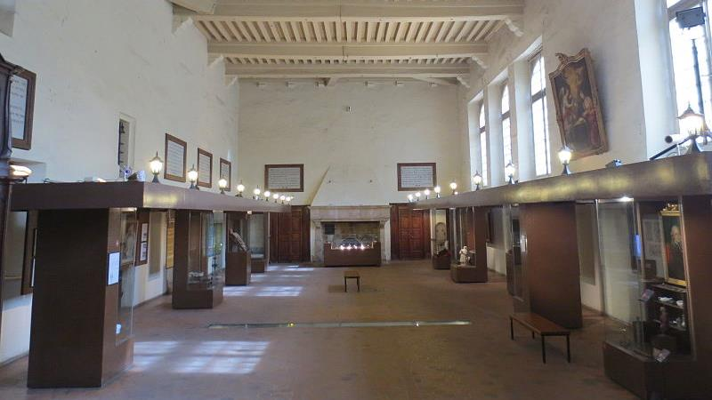
Salle Saint Nicolas Hôtel Dieu De Beaune

Slide 4
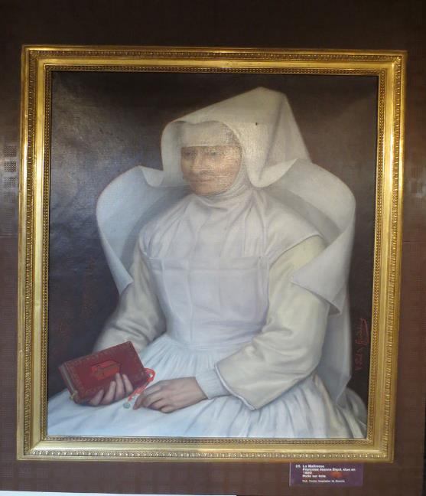
Salle Saint Nicolas Hôtel Dieu de Beaune

Slide 5
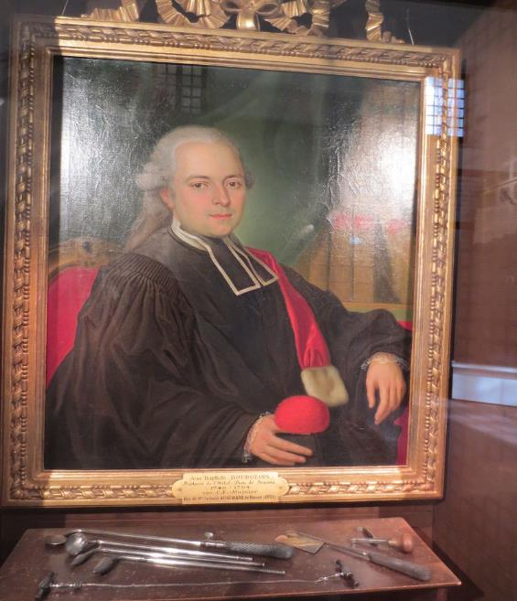
Salle Saint Nicolas Hôtel Dieu de Beaune
Portrait Du médecin Jean Baptiste Bourgeois

Slide 6
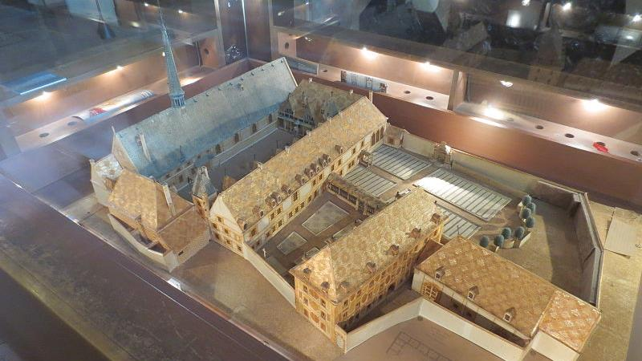
Salle Saint Nicolas Hôtel Dieu De Beaune

Slide 7
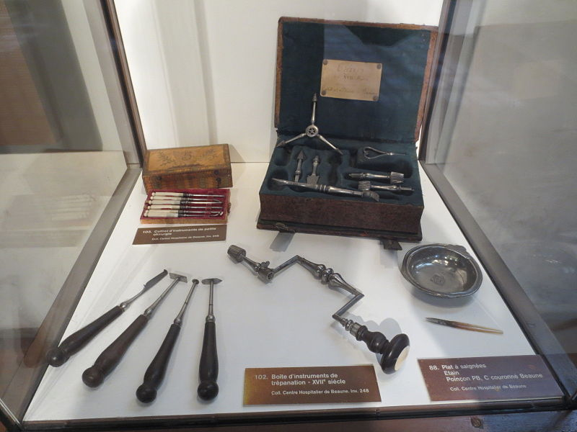
Salle Saint Nicolas Hôtel Dieu De Beaune

Slide 8
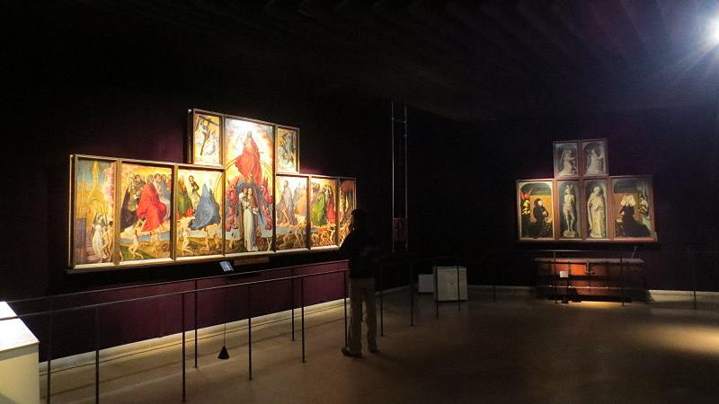
Polyptyque le jugement dernier de Rogier Van Der Weyden Ouvert Fermé

Slide 9
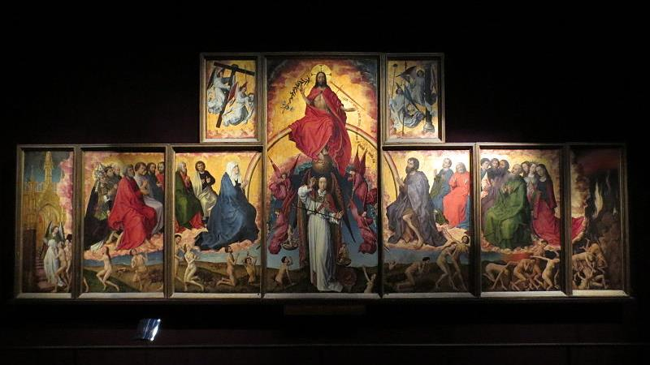
Polyptyque Ouvert

Slide 10
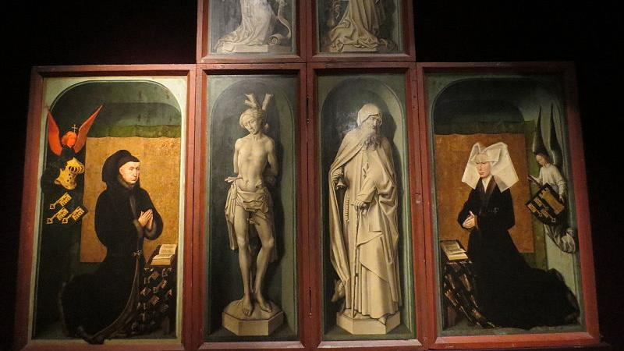
Polyptyque Fermé

Slide 11
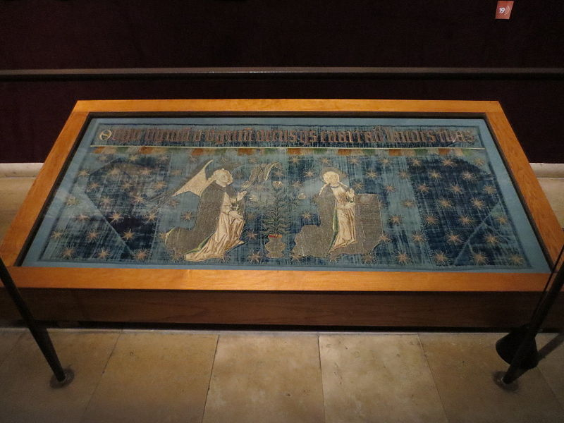
L’Annonciation

Slide 12
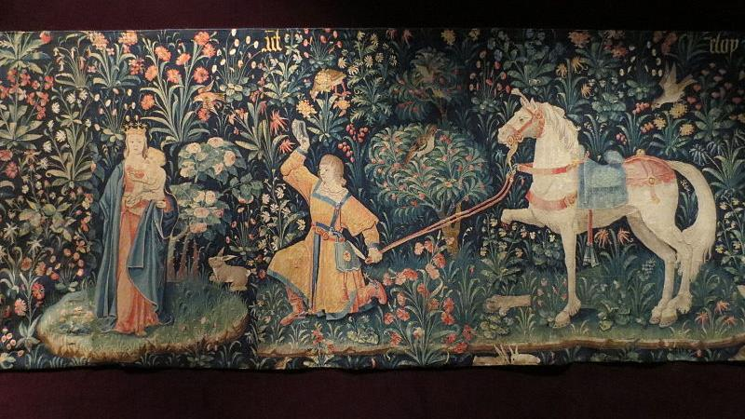
Tapisserie de Saint Eloi Et Vierge à L’Enfant

Slide 13
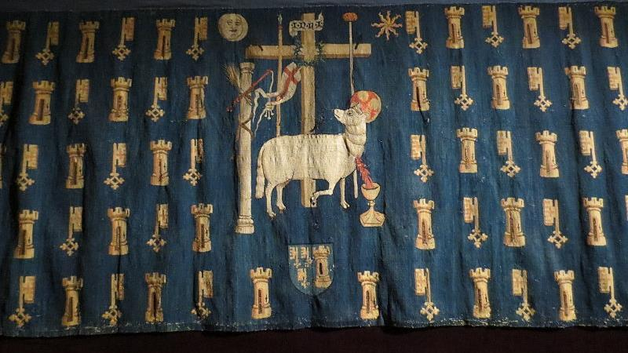
Agnus Dei < Agneau de Dieu >

Slide 14
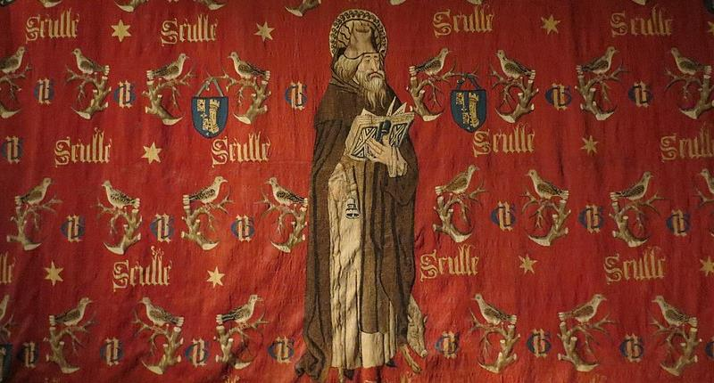
Saint Antoine Ermite saint protecteur de L’Hôtel Dieu de Beaune

Slide 15
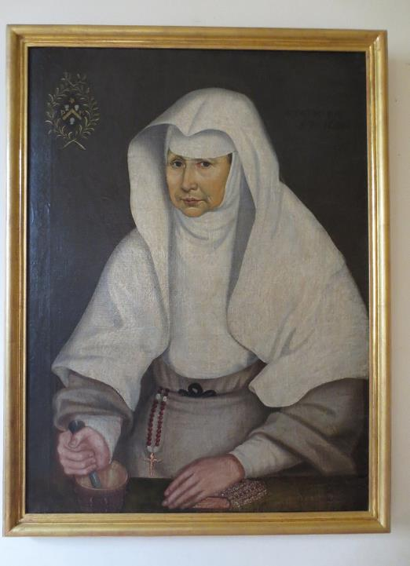
Hôtel Dieu de Beaune

Slide 16
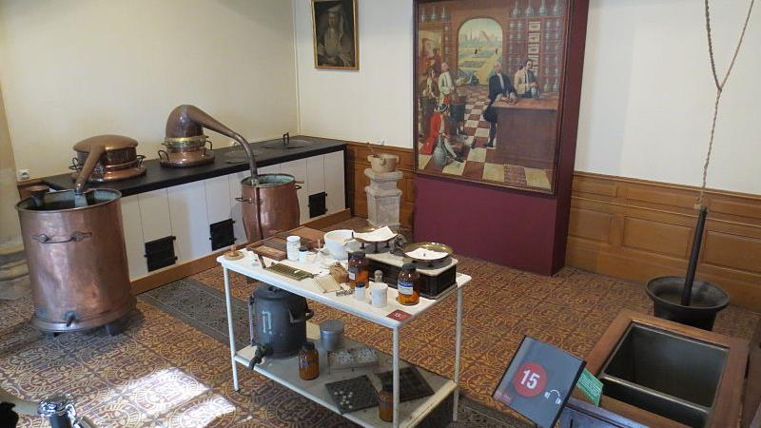
Apothicairerie à L’Hôtel Dieu De Beaune

Slide 17
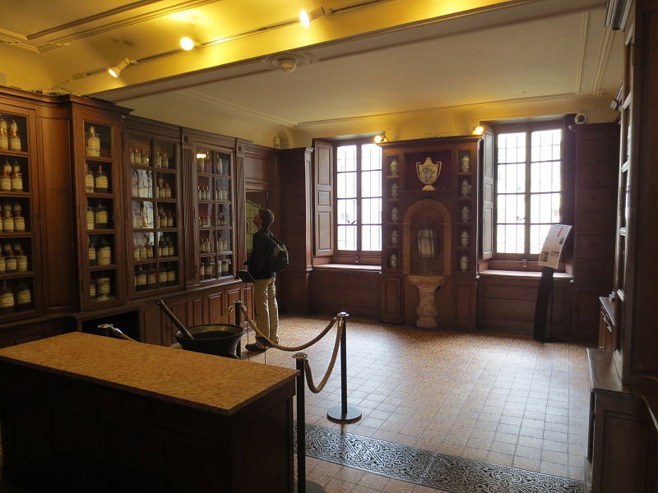
Apothicairerie De L’Hôtel Dieu de Beaune

Slide 18
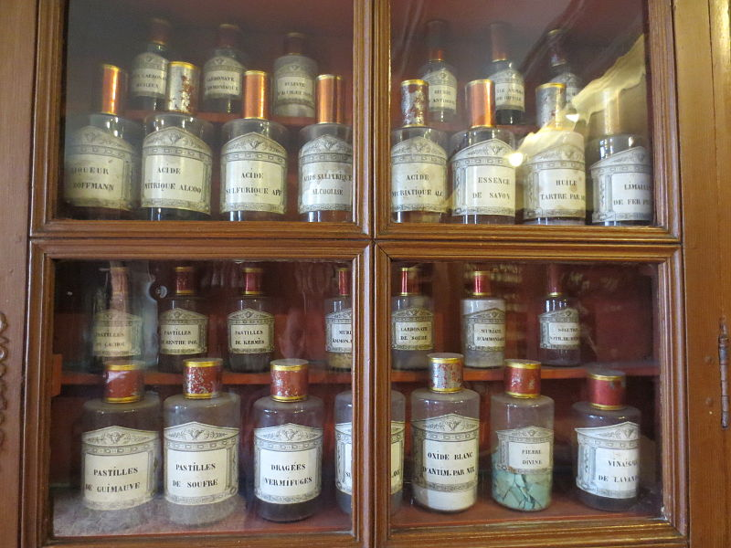
Apothicairerie De l’Hôtel Dieu de Beaune

Slide 19
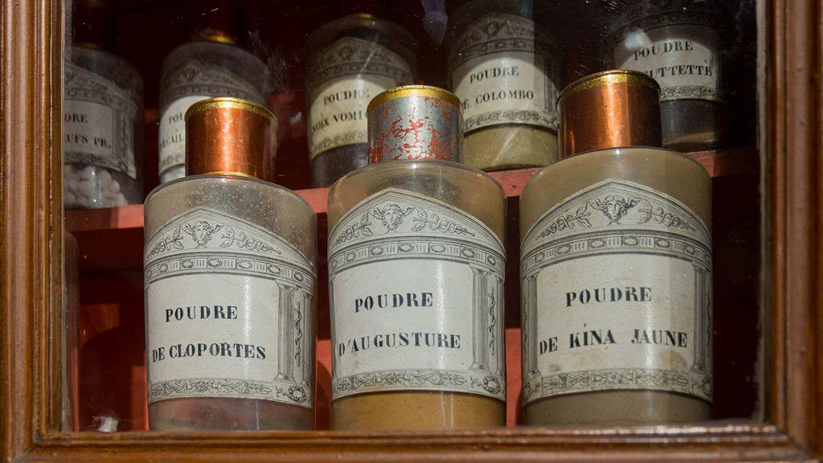
Pots Poudre de Cloportes

Slide 20
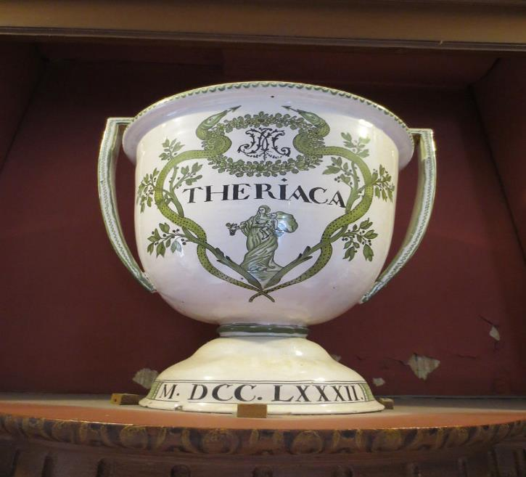
Apothicairerie De L’Hôtel Dieu De Beaune

Slide 21
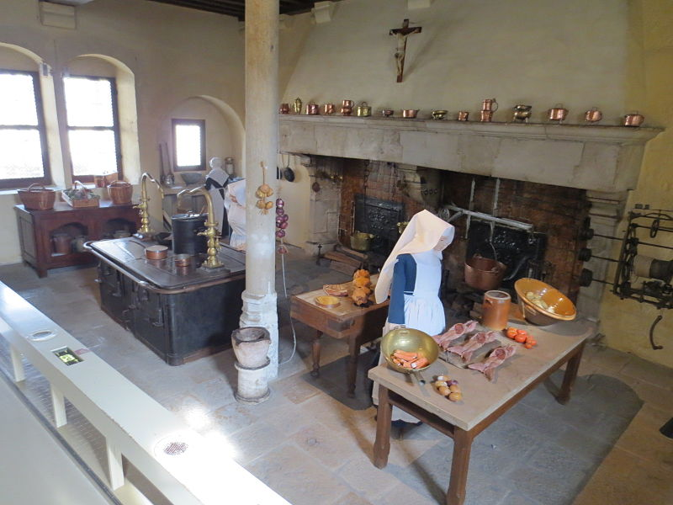
Cuisine de L’Hôtel Dieu de Beaune

Slide 22
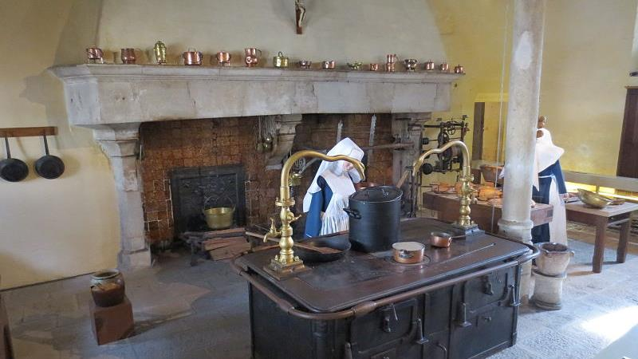
Cuisine De L’Hôtel Dieu de Beaune

Slide 23
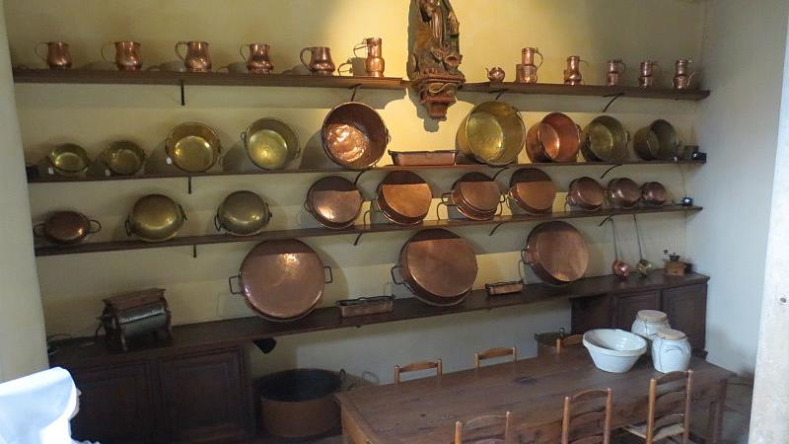
Hôtel Dieu De Beaune

Slide 24
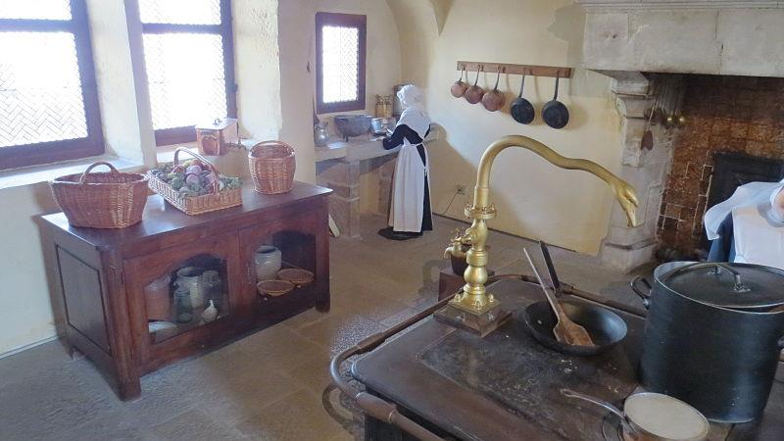
Cuisine de L’Hôtel Dieu de Beaune

Slide 25
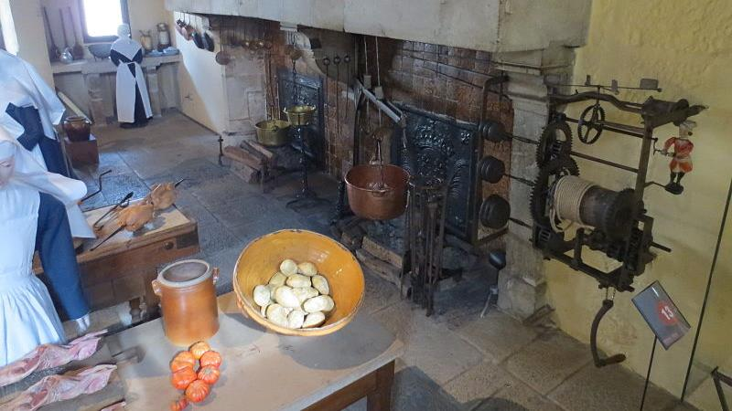
Cuisine de L’Hôtel Dieu De Beaune

Slide 26
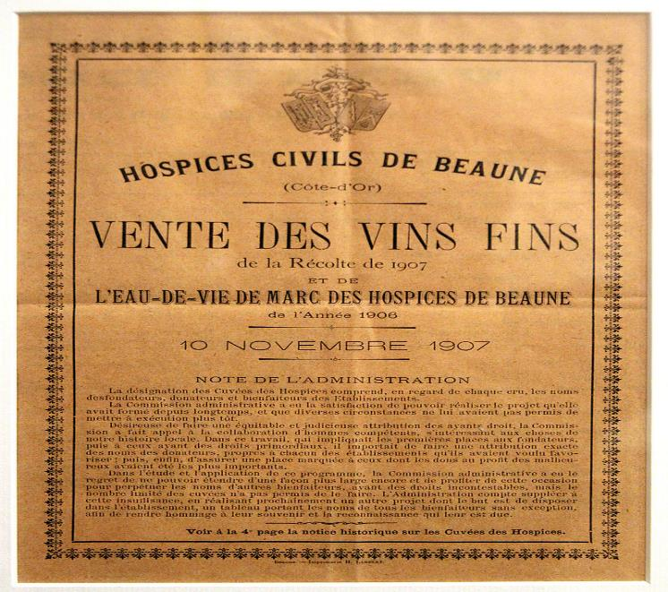
Vente Des Vins De Beaune

Slide 27
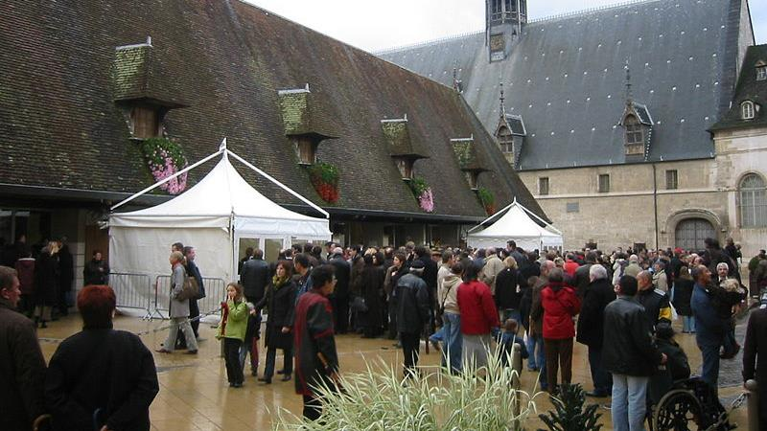
Vente Des Hospices de Beaune Hôtel Dieu Et Salle des Ventes des Halles / Marché Couvert de beaune

Slide 28
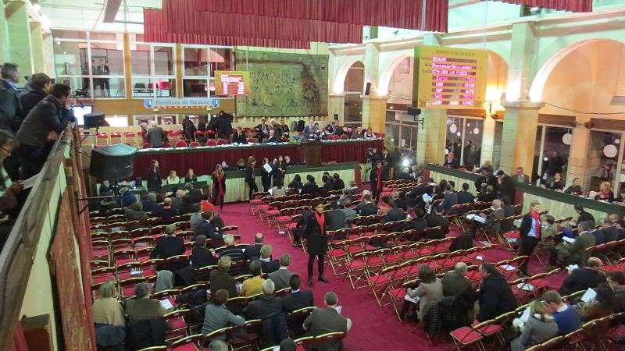
Vente des Hospice de Beaune

Slide 29
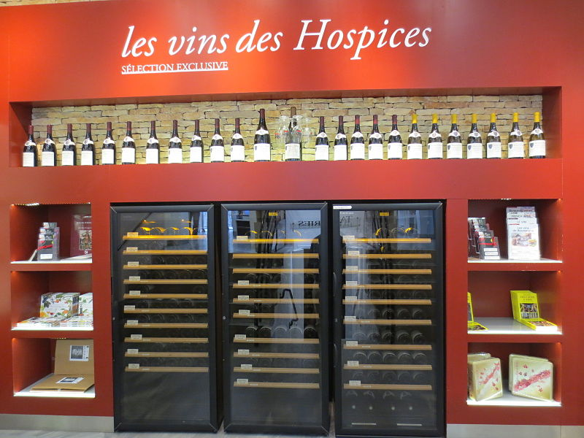
Vin Hôtel Dieu De Beaune

Slide 30
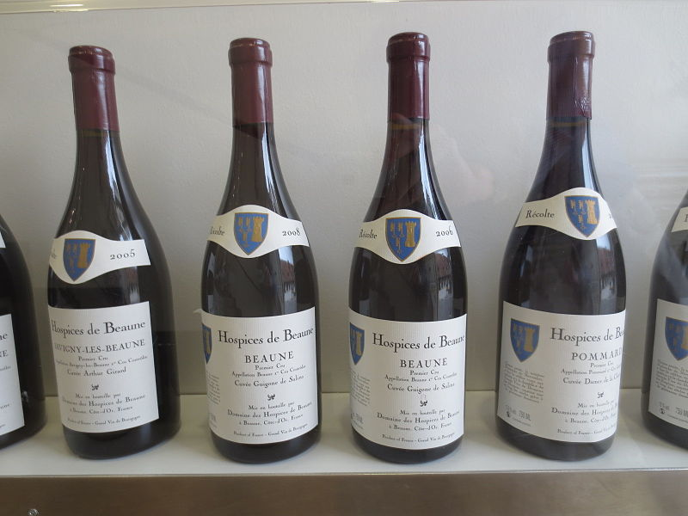
Vin Hôtel Dieu de Beaune dont Bouteille de Beaune 1 er Cru Cuvée Guigone de Salins

